Slide 1



Врач-аллерголог-иммунолог, терапевт, к.м.н.
Латышева Алена Николаевна

Slide 2
Определение:
Хроническая обструктивная болезнь легких (ХОБЛ) – заболевание, которое можно предупредить и лечить
характеризующееся персистирующим ограничением воздушного потока, которое обычно прогрессирует и является следствием хронического воспалительного ответа дыхательных путей и легочной ткани на воздействие ингалируемых повреждающих частиц или газов.
Обострения и коморбидные состояния являются неотъемлемой частью болезни и вносят значительный вклад в клиническую картину и прогноз

Slide 3

J 44.0 Хроническая обструктивная болезнь легких с острой респираторной инфекцией нижних дыхательных путей
J 44.1 Хроническая обструктивная болезнь легких с обострением неуточненная
J 44.8 Другая уточненная хроническая обструктивная болезнь легких
J 44.9 Хроническая обструктивная болезнь легких неуточненная

Slide 4

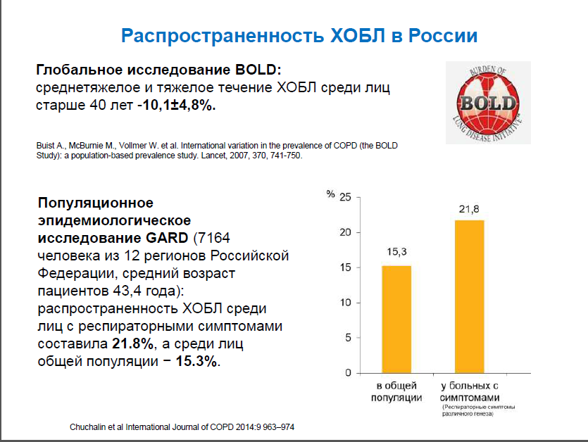

Slide 5
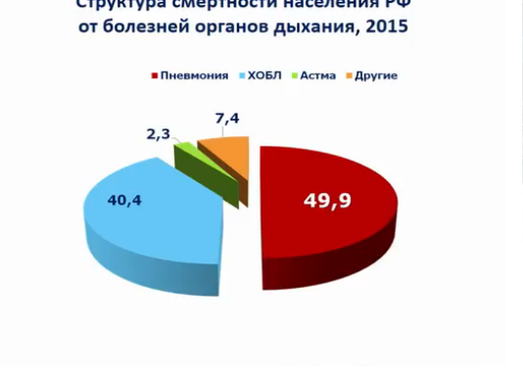
Структура смертности населения РФ от болезней органов дыхания (2015 г.)
Пневмония
ХОБЛ
Астма
Другие

Slide 6
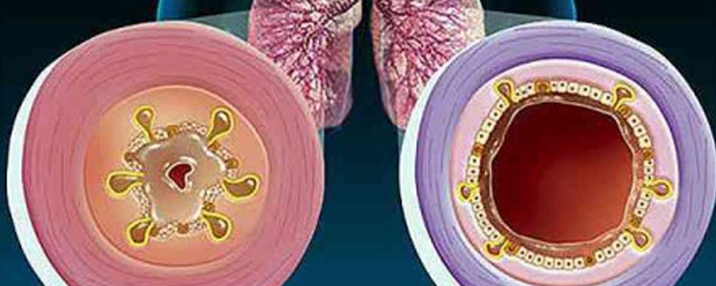
ЭТИОЛОГИЯ И ПАТОГЕНЕЗ

Slide 7

ВНУТРЕННИЕ
ГЕНЕТИЧЕСКИЕ ФАКТОРЫ
(вызывают ХОБЛ у некурящих младше 40 лет)
Недостаточность α1-антитрипсина (менее 20% от N)
Дефекты:
генов ММР12, ННIР, α1 антихимотрипсина, a2-макроглобулина, витаминD- связывающего белка
ПЕРЕНЕСЕННЫЕ ТЯЖЕЛЫЕ РЕПИРАТОРНЫЕ ИНФЕКЦИИ В ДЕТСКОМ ВОЗРАСТЕ
БРОНХИАЛЬНАЯ ГИПЕРРЕАКТИВНОСТЬ
БА
ВНЕШНИЕ
ТАБАКОКУРЕНИЕ
ПРОФЕССИОНАЛЬНЫЕ ВРЕДНОСТИ И БИООРГАНИЧЕСКОЕ ТОПЛИВО:
производственная пыль и химикаты
сжигание на открытом огне или в печи древесины, навоза, соломы, угля, особенно в плохо вентилируемых помещениях
Атмосферные поллютанты (диз.топливо, выхлопные газы машин,
Промышленные отходы, почвенная и строительная пыль)

Slide 8
ПАТОГЕНЕЗ
Повышение количества нейтрофилов, макрофагов и Т-лимфоцитов (особенно CD8+)
Оксидативный стресс
Дисбаланс системы «протез-антипротеаз»
ВОСПАЛЕНИЕ ДЫХАТЕЛЬНЫХ ПУТЕЙ
Необратимые компоненты
Фиброз и сужение просвета ДП
Потеря эластичной тяги легких (+воздушные ловушки – статическая гиперинфляция)
Потеря альвеолярной поддержки просвета МДП
Обратимые компоненты
Накопление воспалительных клеток, слизи и экссудата плазмы в бронхах
Сокращение гладкой мускулатуры бронхов
Динамическая гиперинфляция при физ. нагрузке
ОГРАНИЧЕНИЕ ВОЗДУШНОГО ПОТОКА И ЛЕГОЧНАЯ ГИПЕРИНФЛЯЦИЯ
НАРУШЕНИЯ ГАЗООБМЕНА
Развитие гипоксемии и гиперкапнии
ЛЕГОЧНАЯ ГИПЕРТЕНЗИЯ
Легочная гипертензия → Легочное сердце
Системное воспаление, кахексия, анемия, дисфункция скелетных мышц, остеопороз, сердечно-сосудистые события, депрессия
СИСТЕМНЫЕ ЭФФЕКТЫ
Notes:
Экспираторное ограничение воздушного потока является основным патофизиологическим нарушением у больных ХОБЛ. В его основе лежат как обратимые, так и необратимые компоненты.
легочную гиперинфляцию (ЛГИ). В основе ЛГИ лежит воздушная ловушка, которая развивается из-за неполного опорожнения альвеол во время выдоха вследствие потери эластической тяги легких (статическая ЛГИ) или вследствие недостаточного времени выдоха в условиях выраженного ограничения экспираторного воздушного потока (динамическая ЛГИ).

Slide 9
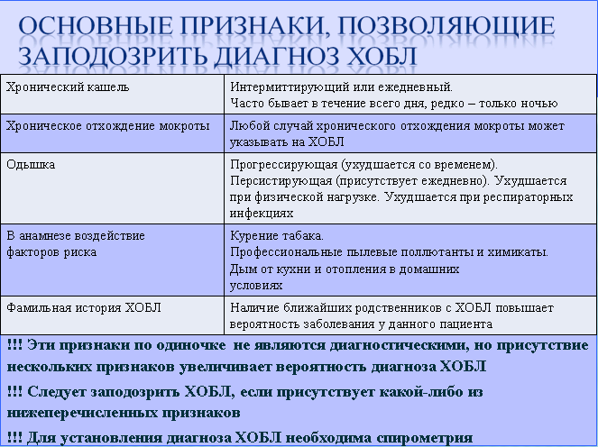
Диагностика ХОБЛ
Жалобы и анамнез
Физикальное обследование
обладает низкой чувствительностью и специфичностью

Slide 10
Диагностика ХОБЛ
Спирометрия
Является основным методом диагностики ХОБЛ и документирования изменений легочной функции
При выявлении признаков бронхиальной обструкции (ОФВ1/ФЖЕЛ<0,7) показано проведение бронходилатационного теста
Снижение постбронходилатационного ОФВ1 в процентах от должного является основой суждения о степени тяжести функциональных нарушений при ХОБЛ
Мониторирование пиковой скорости выдоха
Исследование ПСВ применимо только для мониторирования пациентов с уже установленным диагнозом ХОБЛ
Рентгенологические методы
Проводятся для исключения сопутствующих заболеваний
Компьютерная томография (КТ) высокого разрешения органов грудной клетки является наиболее чувствительным и специфичным методом для выявления, оценки выраженности и морфологической характеристики эмфиземы лёгких
Другие методы диагностики
Измерение концентрации α1-антитрипсина показано пациентам с ХОБЛ моложе 45 лет

Slide 11
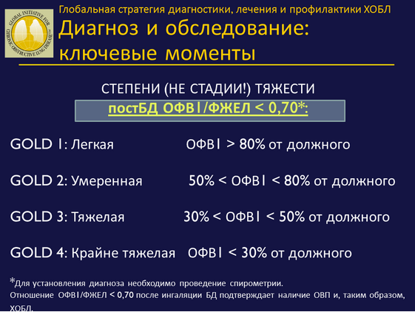

Slide 12
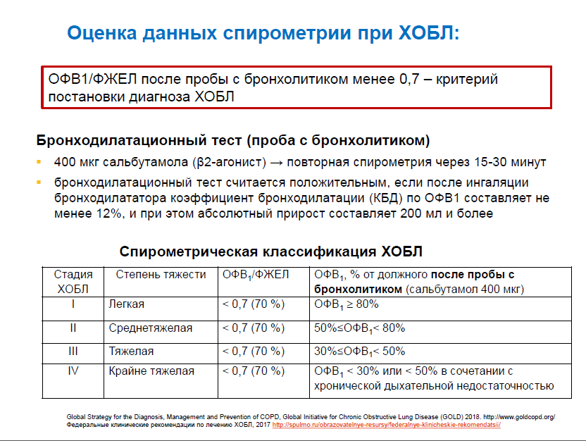
Диагностика ХОБЛ
Жалобы и анамнез
Физикальное обследование
обладает низкой чувствительностью и специфичностью
Спирометрия
Является основным методом диагностики ХОБЛ и документирования изменений легочной функции
При выявлении признаков бронхиальной обструкции (ОФВ1/ФЖЕЛ<0,7) показано проведение бронходилатационного теста
Снижение постбронходилатационного ОФВ1 в процентах от должного является основой суждения о степени тяжести функциональных нарушений при ХОБЛ
Мониторирование пиковой скорости выдоха
Исследование ПСВ применимо только для мониторирования пациентов с уже установленным диагнозом ХОБЛ
Рентгенологические методы
Проводятся для исключения сопутствующих заболеваний
Компьютерная томография (КТ) высокого разрешения органов грудной клетки является наиболее чувствительным и специфичным методом для выявления, оценки выраженности и морфологической характеристики эмфиземы лёгких
Оценка одышки по шкале mMRC (Medical Research Council)
Оценка симптомов по шкале CAT (COPD Assessment Test):
пациент мало симптоматичный: mMRC < 2 баллов и САТ <10 баллов
пациент высоко симптоматичный: при mMRC ≥2 баллов и САТ ≥10 баллов
Другие методы диагностики
Измерение концентрации α1-антитрипсина показано пациентам с ХОБЛ моложе 45 лет

Slide 13
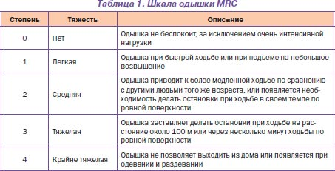
Шкала выраженности одышки mMRC (modified Medical Research Council)
Шкала MRС (Medical Reserch Cauncil) -сопоставление дыхательного дискомфорта с той степенью физической активности, которую способен выполнить больной в условиях повседневной деятельности

Slide 14
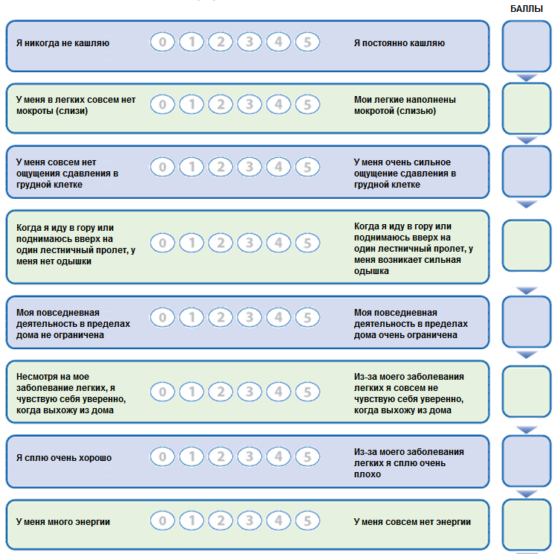
Оценочный тест по ХОБЛ
(СOPD Assessment Test)
Диапазон суммарного количества баллов от 0 до 40:
0-10 незначительное влияние на качество жизни пациента;
11-20 – умеренное влияние на качество жизни пациента;
21-30 - сильное влияние на качество жизни пациента;
31-40 – чрезвычайно сильное влияние на качество жизни пациента

Slide 15
Оценка одышки по шкале mMRC (Medical Research Council)
Оценка симптомов по шкале CAT (COPD Assessment Test):
пациент мало симптоматичный: mMRC < 2 баллов и САТ <10 баллов
пациент высоко симптоматичный: при mMRC ≥2 баллов и САТ ≥10 баллов

Slide 16
Классификация ХОБЛ

Slide 17
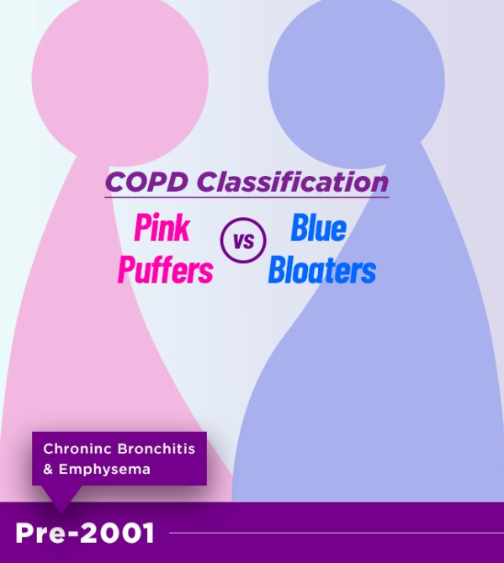

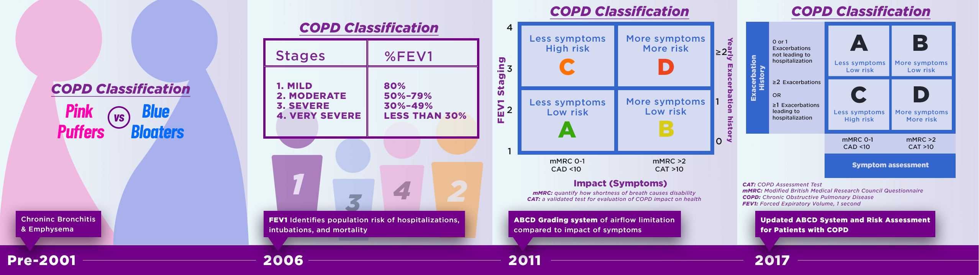
Классификация ХОБЛ

Slide 18
Фенотипы пациентов с ХОБЛ
Под фенотипом ХОБЛ понимают
признаки, определяющие
принципиальные различия
между пациентами, а именно:
клинические исходы заболевания;
симптомы и их выраженность;
частота обострений;
темпы прогрессирования болезни;
смертность

Slide 19
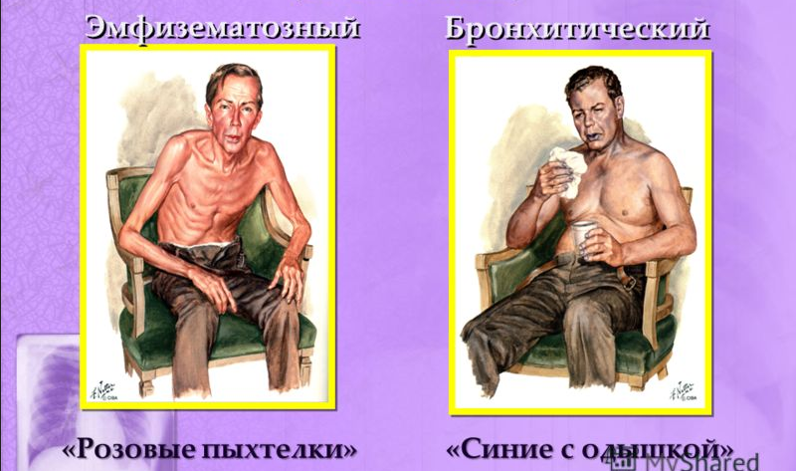
Первое разделение пациентов с ХОБЛ на два фенотипа было выполнено B. Burrows, CM Fletcher, BE Heard et al. в 1966 г.:
«розовые пыхтелки» (эмфизематозный)
«синие с кашлем» (бронхитический)

Slide 20

Признаки | Тип А (эмфизематозный) «розовые пыхтельщики» Панацинарная эмфизема | Тип В (бронхитический) «синие одутловатики» Центроацинарная эмфизема
Легочное сердце | В пожилом возрасте, на терминальных стадиях, смерть в пожилом возрасте | В среднем и пожилом возрасте, часто, более ранняя декомпенсация
Рентгенография легких | Гиперинфляция, буллезные изменения, «капельное» сердце | Усиление легочного рисунка (больше в нижних отделах), увеличение размеров сердца
Ht, % | 35-45 | 50-55 (полицетемия, эритроцитоз)
PaO2, мм рт.ст. | < 60 | <60
PaCO2, мм рт.ст. | < 45 | >45
Признаки | Тип А (эмфизематозный) «розовые пыхтельщики» Панацинарная эмфизема | Тип В (бронхитический) «синие одутловатики» Центроацинарная эмфизема
Внешний вид | Астеники, розово-серый цвет лица, конечности холодные | Пикники, диффузный цианоз, конечности теплые
Первые симптомы | Одышка | Кашель
Хрипы в легких | Отсутствует | Характерны
Мокрота | Скудная слизистая | Обильная, гнойная
Бронхиальные инфекции | Нечасто | Часто
Толератность к физической нагрузке | Резко снижена | Снижена в меньшей степени

Slide 21
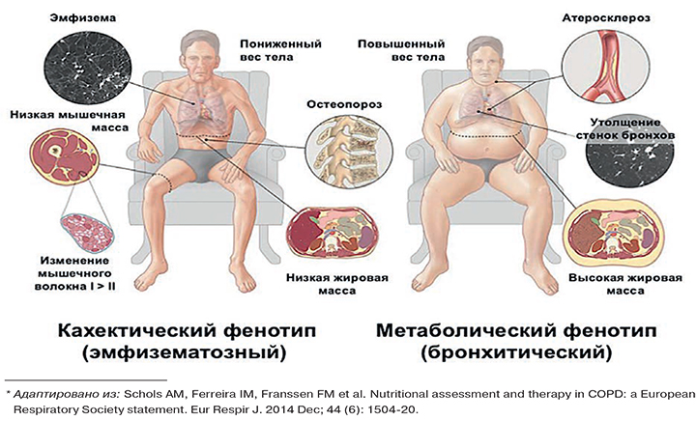
Фенотипы пациентов с ХОБЛ

Slide 22
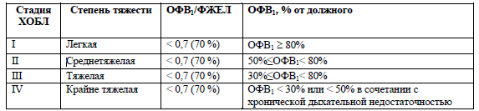
Спирометрическая (функциональная) классификация ХОБЛ
Notes:
Классификация ХОБЛ с 2006 гоа строилась на показателях функционального состояния легких, базирующихся на постбронходилатационных значениях ОФВ1 и в ней выделялось 4 стадии заболевания

Slide 23
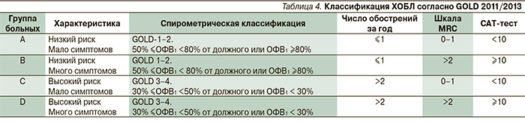
В пересмотре документа GOLD в 2011 году была предложена новая классификация, основанная на интегральной оценке тяжести больных ХОБЛ, учитывающая:
не только степень тяжести бронхиальной обструкции по результатам СПГ,
но и клинические данные о пациенте:
количество обострений ХОБЛ за год и
выраженность клинических симптомов по результатам mMRC и теста CAT
Notes:
В пересмотре документа GOLD в 2011 году была предложена новая классификация, основанная на интегральной оценке тяжести больных ХОБЛ
Она учитывает не только степень тяжести бронхиальной обструкции (степень нарушения бронхиальной
проходимости) по результатам СПГ
но и клинические данные о пациенте: количество обострений ХОБЛ за год и выраженность клинических симптомов по результатам mMRC и теста CAT. Классификация ХОБЛ с учетом рекомендаций программы GOLD выглядит следующим образо

Slide 24
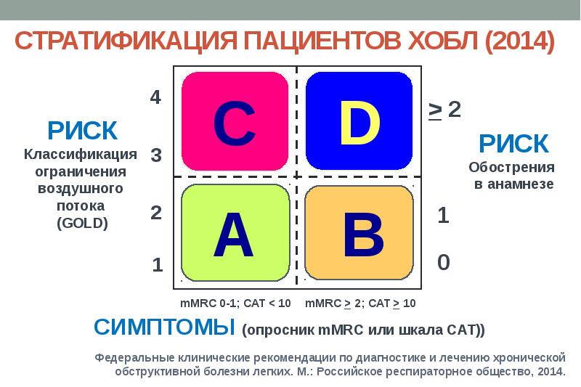
GOLD, 2011
В пересмотре документа GOLD в 2011 году была предложена новая классификация, основанная на интегральной оценке тяжести больных ХОБЛ, учитывающая:
не только степень тяжести бронхиальной обструкции по результатам СПГ,
но и клинические данные о пациенте:
количество обострений ХОБЛ за год и
выраженность клинических симптомов по результатам mMRC и теста CAT
Notes:
В пересмотре документа GOLD в 2011 году была предложена новая классификация, основанная на интегральной оценке тяжести больных ХОБЛ
Она учитывает не только степень тяжести бронхиальной обструкции (степень нарушения бронхиальной
проходимости) по результатам СПГ
но и клинические данные о пациенте: количество обострений ХОБЛ за год и выраженность клинических симптомов по результатам mMRC и теста CAT. Классификация ХОБЛ с учетом рекомендаций программы GOLD выглядит следующим образо

Slide 25
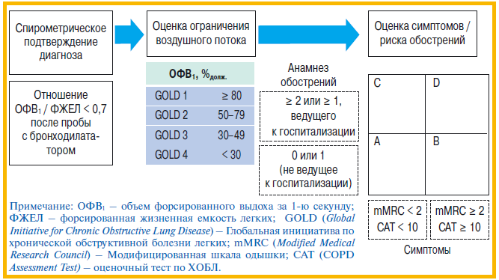
GOLD, 2017
В пересмотре документа GOLD в 2017 году больных с ХОБЛ оценивают по показателям:
степени тяжести нарушения бронхиальной проходимости (I – IV);
выраженности клинических симптомов:
выраженные (CAT≥10, mMRC≥2),
невыраженные (CAT<10, mMRC<2);
частоты обострений: редкие (0 – 1),
частые (≥2);
фенотипа ХОБЛ (если это возможно);
осложнений (дыхательной недостаточности, легочной гипертензии и др.);
сопутствующих заболеваний
Исключена спирометрическая степень тяжести из числа критериев для отнесения пациентов к той или иной группе.
!!! НО спирометрия абсолютно необходима для постановки диагноза ХОБЛ

Slide 26
GOLD, 2017

Slide 27
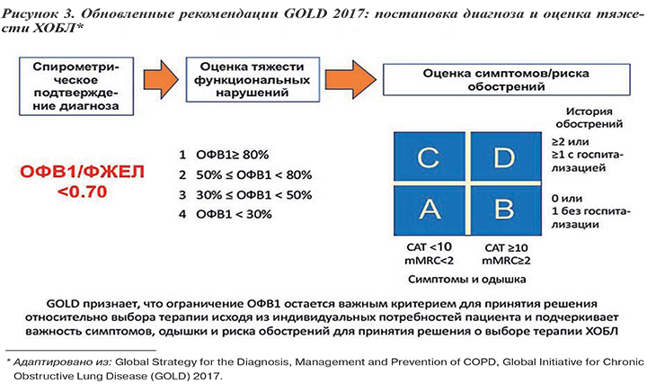
Постановка диагноза и оценка тяжести ХОБЛ (Gold 2017, 2021)

Slide 28
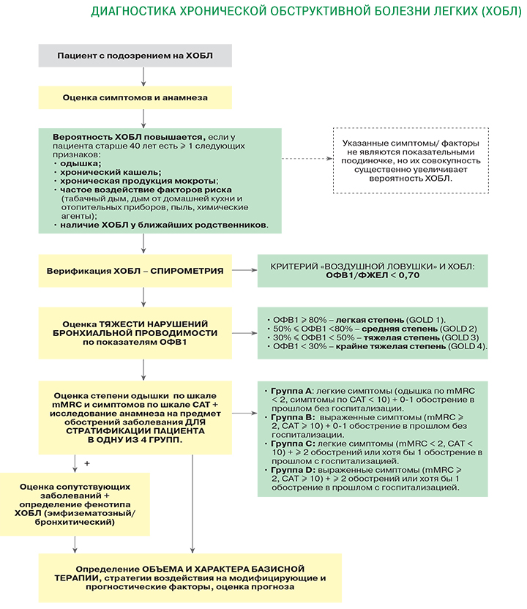
Диагностика

Slide 29
Формулировка диагноза
Хроническая обструктивная болезнь легких:
Степень тяжести нарушений бронхиальной проходимости (I-IV)
II степени тяжести нарушения бронхиальной проходимости (GOLD=2),
Выраженность клинических симптомов
выраженные (CAT ≥ 10, mMRC ≥ 2),
невыраженные (CAT < 10, mMRC < 2)
выраженные клинические симптомы (CAT =19, mMRC=3),
Частота обострений:
редкие (0-1)
частые обострения (≥2)
частые обострения (1 р/ год с госпитализацией),
Фенотип
эмфизематозный фенотип
Осложнения (ДН, легочная гипертензия)
Эмфизема. Легочная гипертензия. ДН=II.
Сопутствующие проявления заболевания
(брохоэктазы, эмфизема, «легочное сердце»)

Slide 30
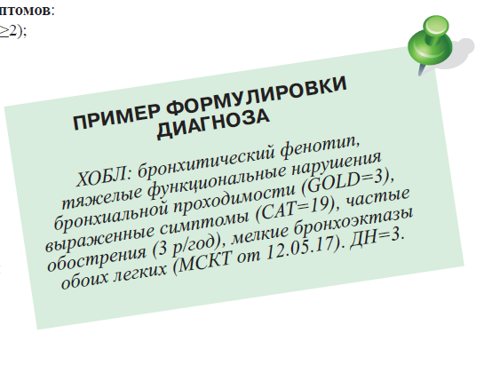
Формулировка диагноза
Степень | Парциальное напряжение кислорода в артериальной крови РаО 2, мм рт.ст. | Сатурация кислородом SаО2, %
Норма | >80 | >95
I | 60-79 | 90-94
II | 40-59 | 75-89
III | <40 | <75
частые обострения (1 р/ год с госпитализацией),
Эмфизема. Легочная гипертензия. ДН=II.

Slide 31
Оценка анамнеза курения
ИКЧ – индекс курящего человека – потенциальная возможность развития ХОБЛ
ИКЧ = количество сигарет, выкуриваемых в день Х число месяцев в году, когда человек курит
ИКЧ > 120 – «злостный курильщик»
Общее количество пачка/лет = количество пачек сигарет, выкуриваемых в день Х число лет курения
10 пачка/лет – риск развития ХОБЛ
более 25 пачка/лет – злостный курильщик
ХОБЛ развивается примерно у 15% курящих и около 7% бывших курильщиков
!!! В ДИАГНОЗЕ УКАЗЫВАЕТСЯ ИНДЕКС КУРЯЩЕГО ЧЕЛОВЕКА (в единицах «пачка/лет»)

Slide 32
Обязательный план обследования при ХОБЛ:
ОАК + тромбоциты
Эритроцитоз – вторичный. Полицитемический синдром – повышение числа эритроцитов, высокий уровень Нв (>160г/л у жен и 180 у муж) , низкая СОЭ, гематокрит>47% у женщин и >52% у мужчин
Анемия – исключить опухоль. Анемия –м.б. причиной одышки или усиливать ее.
Тромбоцитоз – опухоль, паранеопластический синдром, не бывает высокого лейкоцитоза,
п.я. сдвиг -редко: пневмония, гнойный бронхит, СОЭ -1-2, при обострении 12-13 мм/час);
Низкий альбумин – пониженный питательный статус (неблагоприятный прогноз)
2. Общий анализ мочи
амилоидоз – гнойный обструктивный бронхит или БЭБ
3. Общий анализ мокроты – не совсем информативен
Рекомендована цитология - позволяет в т.ч. выявить атипичные клетки
прогрессирование

Slide 33
Обязательный план обследования при ХОБЛ:
4. Пикфлоуметрия
5. Спирометрия + проба с бронхолитиком
степень тяжести, дифференциальный диагноз с БА,
годовая динамика: снижение ОФВ1 на 50 мл в год – быстрое
6.Рентгенография или флюорография – 1 раз в год (исключить другие причины кашля с мокротой).
КТ – диагностика эмфиземы
7. ЭКГ (признаки легочного сердца, дифференциальный диагноз)
8. ЭхоКГ (легочное сердце)
Реография легочной артерии - неинформативна
9. ФБС – не обязательно (бронхит – неоднородный характер), при подозрении на рак
10. КЩС – при тяжелом обострении.
Газы крови – при ОФВ1<50% от должного или клиника ДН или недостаточности правых отделов сердца или SatO2<92%
11. Посев мокроты – в амбулаторных условиях не информативен, только при частых обострениях и неэффективной терапии

Slide 34
Дифференциальная диагностика ХОБЛ
БА (у 10% больных с ХОБЛ – сочетание БА и ХОБЛ)
Сердечная недостаточность (ЭхоКГ – снижение ФВ ЛЖ, дилатация отделов сердца)
Бронхоэктазы (КТ – расширение бронхов, утолщение их стенок)
Туберкулез
Облитерирующий бронхиолит (развитие в молодом возрасте, нет связи с курением, контакт с парами и дымом. КТ – очаги пониженной плотности на выдохе. М.б. ревматоидный артрит)

Slide 35
Критерии диагностики СОАГС
Симптомы синдрома обструктивных апноэ-гипопноэ сна:
Избыточная дневная сонливость, слабость, снижающая работоспособность и качество жизни.
Громкий ночной храп или периоды перехватывания дыхания, «дыхательная заслонка» во время сна.
Несчастные случаи на производстве и в быту (автодорожные происшествия), причиной которых служила дневная сонливость.
Маркеры:
Повышения веса тела (ИМТ > 29 кг/м2).
Увеличение размера шеи (размер воротничка) – мужчины >43 см, женщины >40 см.
АГ (АД > 140/90 м рт.ст.) или легочная гипертензия или легочное сердце.
СОЧЕТАНИЕ 2 СИМПТОМОВ + 2 МАРКЕРА ПОЗВОЛЯЮТ ЗАПОДОЗРИТЬ НАЛИЧИЕ ДЫХАТЕЛЬНОГО РАССТРОЙСТВА
Объективная верификация – полисомнография.
2
+
2

Slide 36
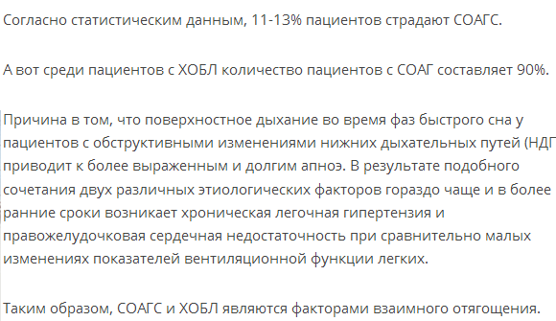
Критерии диагностики СОАГС

